Slide 1
Свійські тварини
Презентація з природознавство для 1 класу
Підготувала
Вчитель Богодухівського колегіуму №2
Петренко Алла Олександрівна

Slide 2
Свійські тварини – це тварини,
яких вирощує людина для своїх
потреб.

Slide 3
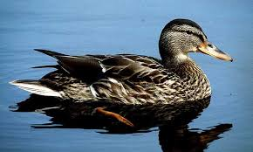
У воді купалась,
А сухою зосталась.

Slide 4
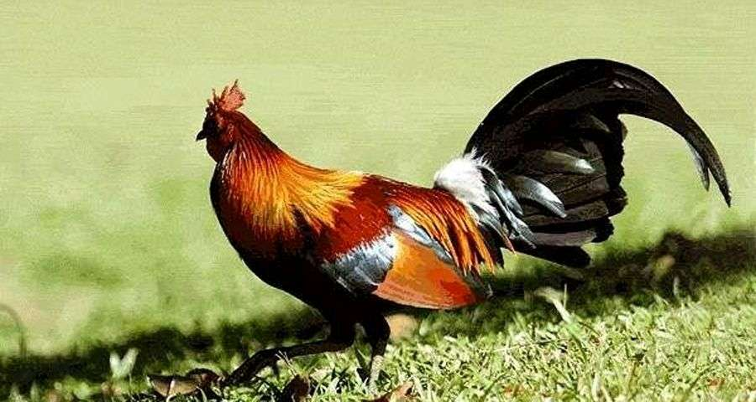
• Двічі родився,
у школі не вчився,
А години знає.

Slide 5
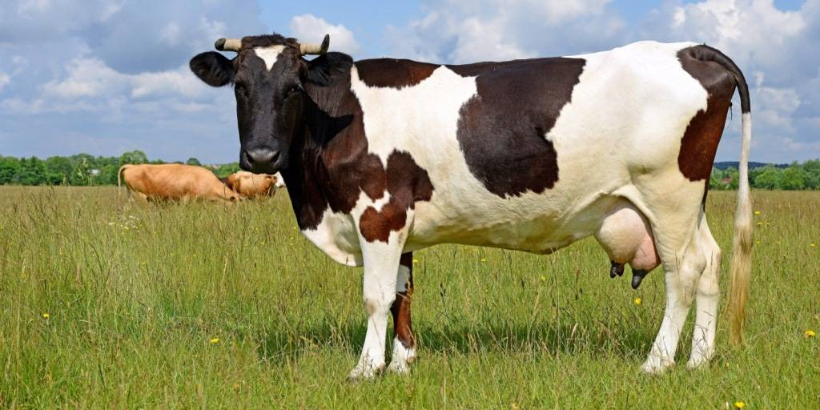
Голодна — мукає, сита — жує,
Всім дітям молоко дає.

Slide 6
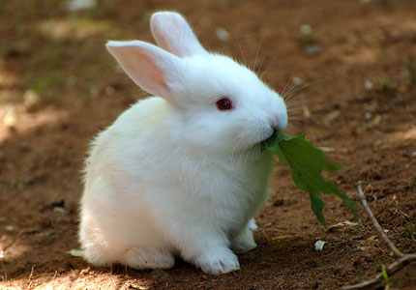
Сіре, біле, пухнасте,
Схоже на зайчика.

Slide 7
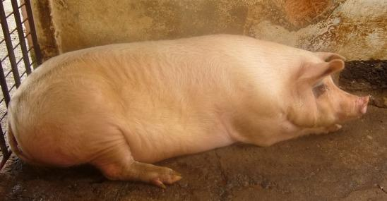
Хвіст гачком,
Ніс п’ятачком.

Slide 8
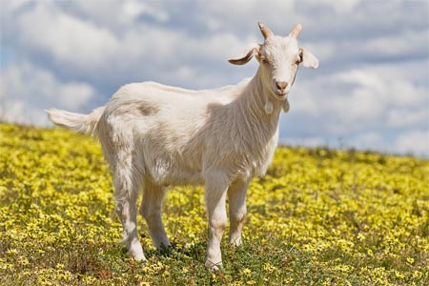
З рогами, а не бик,
Доять, а не корова.

Slide 9
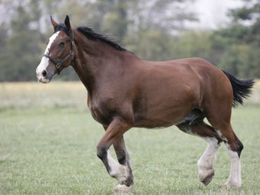
Я красивий, я ігривий
Як біжу, то в’ється грива.
Хвіст у мене довгий-довгий
Хвіст у мене, мов шовковий.

Slide 10
Продукти харчування
Допомога по господарству
Виготовляє одяг
взуття
Що людина
отримує від
свійських тварин?

Slide 11
Користь від вівці:
м’ясо вівці смачне та поживне, з молока виготовляють сир, бринзу, масло; з вовни виготовляють тканину і шиють одяг; шкіру обробляють і використовують для виготовлення одягу і взуття.

Slide 12
Користь від коня:
люди вживають у їжу м’ясо (конину), молоко, але не в натуральному виді, а готують із нього молочнокислий продукт — кумис із приємним смаком та лікувальними властивостями, вітамінами A, B, C.

Slide 13
Користь від поросяти:
м’ясо, сало, кров — використовують у їжу; оброблену шкіру в промисловості — для одягу, взуття.

Slide 14
Користь від корови:
молоко, молочні продукти багаті на кальцій, без якого не можливо уявити наш організм, ріст і міцність наших кісток; м’ясо використовують в їжі, а шкіру — для пошиття взуття.

Slide 15
Свійські кури:
смачні та поживні, корисні для здоров’я продукти — м’ясо і яйця (вітамін D сприяє правильному формуванню скелету, профілактиці рахіту).

Slide 16
Молодці!

